Slide 1

计算机网络安全
华中科技大学

Slide 2
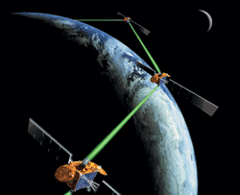

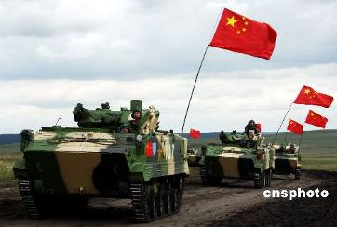

第一部分 网络安全基础
第1讲 引言
Notes:
今天我们来讨论《计算机网络安全》课程的第一讲：“引言”。
在正式开始讨论之前，我们先来看这样一个故事。

Slide 3
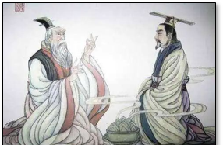
引 言
武王问太公曰：“引兵深入诸侯之地，三军卒有缓急，或利或害，吾将以近通远，从中应外，以给三军之用，为之奈何?”
太公曰：“主与将有阴符凡八等：
凡大胜克敌之符，长一尺;
破军杀将之符，长九寸;
降城得邑之符，长八寸;
却敌报远之符，长七寸;
警众坚守之符，长六寸;
请粮益兵之符，长五寸;
败军亡将之符，长四寸;
失利亡士之符，长三寸。
Notes:
在公元前1000多年的商末周初，周武王与太公姜子牙之间有这样一段对话：
周武王问太公：“引兵深入诸侯之地，三军卒有缓急，或利或害，吾将以近通远，从中应外，以给三军之用，为之奈何?”。这句话翻译成现代汉语就是：“引兵深入到诸侯国去作战，三军如果遇到紧急情况，我想从近处沟通远处，内外接应，供三军应急之用，你认为该怎么办呢？”
太公对于武王的这个问题，给出了一个解决方案：“主与将有阴符凡八等： 凡大胜克敌之符，长一尺; 破军杀将之符，长九寸; 降城得邑之符，长八寸; 却敌报远之符，长七寸; 警众坚守之符，长六寸; 请粮益兵之符，长五寸; 败军亡将之符，长四寸; 失利亡士之符，长三寸。”
我们可以看到，太公为武王提供的解决方案是制作八种长度不同的“阴符”，并且详细规定了每种长度的“阴符”所代表的具体含义。

Slide 4

引 言
诸奉使行符，稽留者，若符事泄，闻者告者，皆诛之。八符者，主将秘闻，所以阴通，言语不泄，中外相知之术。敌虽圣智，莫之能识。”武王曰：“善哉”
Notes:
不仅如此，太公还进一步说明了使用这些“阴符”时的注意事项：“诸奉使行符，稽留者，若符事泄，闻者告者，皆诛之。八符者，主将秘闻，所以阴通，言语不泄，中外相知之术。敌虽圣智，莫之能识。”
这段对话被记录在在我国最早的兵书——《太公兵法 龙韬.阴符篇》。
从这段对话中，我们至少可以得到两点启示：
第一点：信息安全其实并不是一个近代才被关注的话题，早在三千多年前的古代，人们就已经在关注并想办法解决信息在传输过程中的安全问题了；
第二点：古代的人们不仅仅关注信息安全问题，而且还提出了自己的解决方案。用我们现在的观念看，“阴符”实际上是一种原始的加密体制：用“阴符”的长度信息“编码”了战争中需要传递的各种军事信息，以防止这些军事信息的泄密。

Slide 5
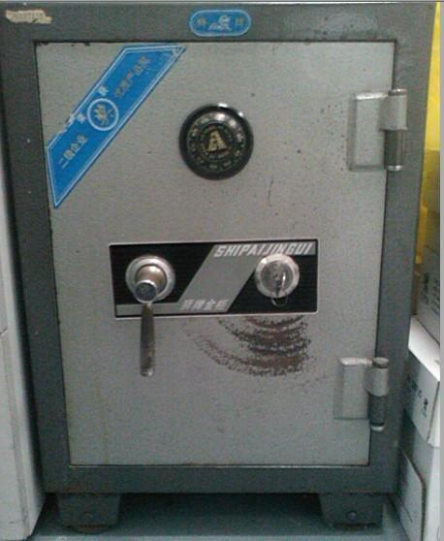

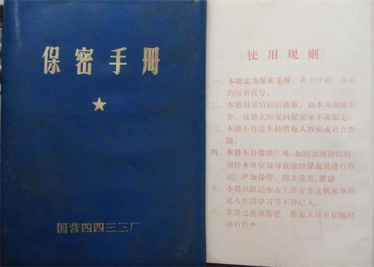
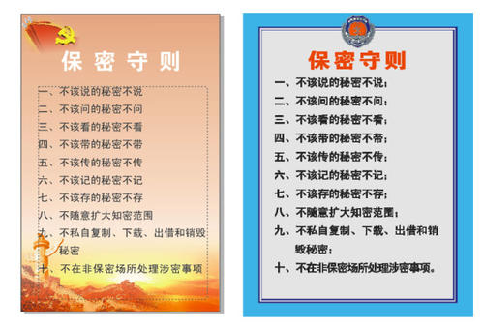
引 言
物理措施
传统
信息
安全
手段
行政措施
Notes:
近代以来，传统的信息安全手段主要由物理措施和行政措施两大类。
例如，使用保险柜保存机密文件，使用加密机加密需要保密的信息，这些属于物理手段；
制定各种保密制度并以行政力量强制执行之，这就属于行政措施。

Slide 6
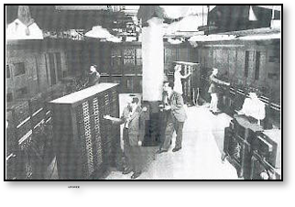
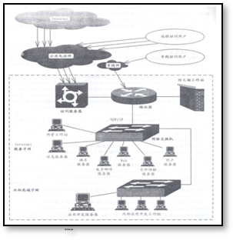
引 言
重要信息被存储在计算机中
信息
安全
的
两次
重大
变革
计算机安全
通过网络进行数据传输、交换、存储、共享和分布式计算
网络安全
Notes:
信息技术的发展，使我们需要处理的信息量大增，也使信息安全经历了两次重大的变革。
第一次是在计算机发明和普及之后，信息在计算机中处理和存储，为了确保这些信息的安全，计算机安全开始得到人们的关注；
随着计算机网络的快速发展，越来越多的信息通过网络进行传输、交换、存储、共享和分布式处理，网络安全问题也越来越受到人们的重视。

Slide 7
第1讲 引言
01
网络安全现状
02
网络安全威胁与防护措施
03
网络安全策略
04
网络安全体系结构
05
网络安全模型
Notes:
在第一讲“引言”中，我们主要讨论五个方面的问题。
首先通过一些具体的统计数据和案例，了解一下我们的网络安全现状；
接着，我们将要讨论网络安全面临的主要威胁，以及针对这些威胁所采取的防护措施；
我们知道，安全符合“木桶原理”，信息系统的安全性往往不取决于系统中安全性最强的部分，而取决于最弱的部分。因此，在本讲的第三部分，我们主要讨论信息系统采用的各种安全措施之间如何有效配套和衔接，来共同保障信息安全，这就是安全策略。
所谓体系结构，是指系统中的元素以及元素之间关系的集合。那么一个网络安全系统中，有哪些安全元素，这些安全元素之间有存在什么样的关联呢？这就是网络安全体系结构这一步分将要讨论的主要问题。
如果把网络安全体系结构看成一个“安全工具箱”，当面对一个实际网络的安全需求时，要遵循什么样的原则和流程来设计它的安全防护措施？需要使用“工具箱”里的哪一些安全服务和机制？如何来构造一个“完整、动态”的网络安全环境呢？我们将在本讲的第五部分“网络安全模型”中进行讨论。

Slide 8
BUSINESS PLAN
PART-01
网络安全现状
Notes:
接下来，先来了解下我们面临的网络安全现状。

Slide 9
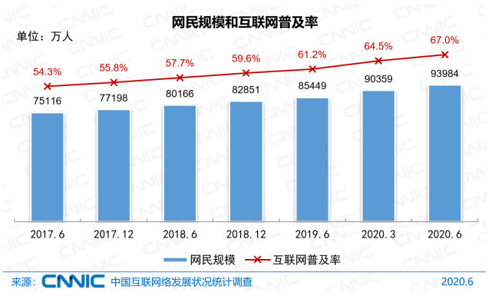
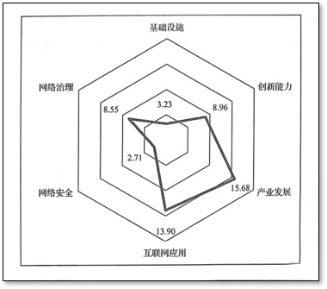
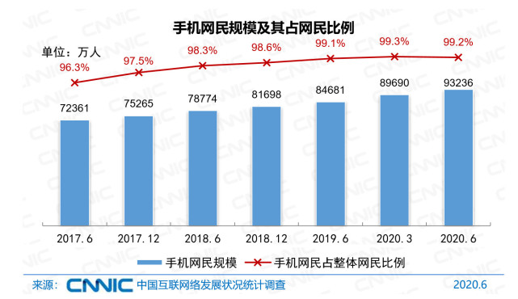

中国互联网络发展现状
第20名
世界互联网发展报告2019
Notes:
大家知道，中国的互联网发展虽然起步较晚，但是一直保持了较高的增长势头，目前已经成为全球规模最大的互联网。
其实，中国互联网发展水平早在2018年就位居世界第二，仅次于美国。2019年世界互联网大会发布的《世界互联网发展报告2019》，主要信息展示在右边这张图片上，从这张图可以看到：
中国互联网在“互联网应用”、“创新能力”和“产业发展”方面居世界前列。但在“网络安全能力建设”方面还有较大发展空间，仅居世界第20位，这与我们的互联网发展水平极不相称。

Slide 10
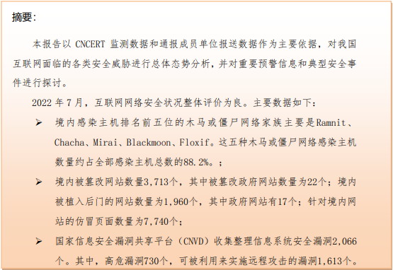

网络安全现状
CNCERT互联网安全威胁报告 2022年7月
www.cert.org.cn
Notes:
中国国家互联网应急中心2022年7月发布的我国《互联网安全威胁报告》显示，我国2021年7月的互联网安全状况的整体评价为良。但是，看一看主要数据，显得有些触目惊心。
2022年8月开始，安全威胁报告改为周报。www.cert.org.cn

Slide 11
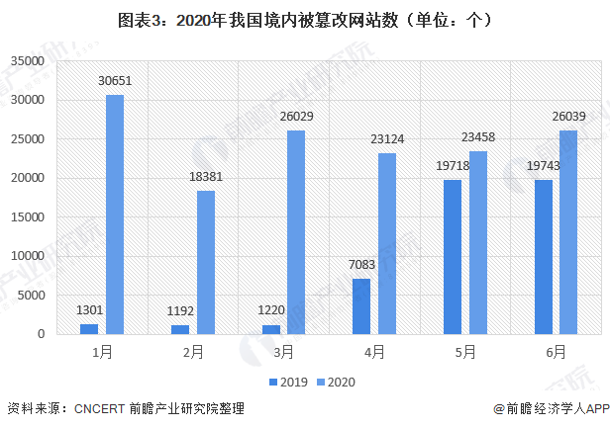
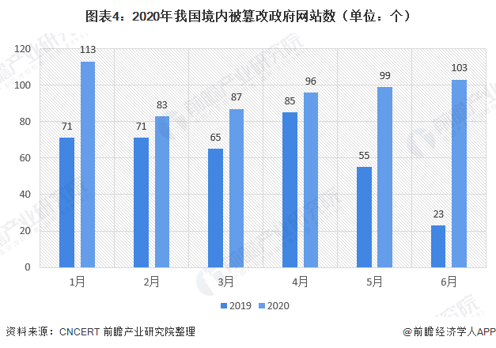
网络安全现状
2020年上半年，我国境内被篡改网站数量为147,682个，较2019年同期增长194%。
Notes:
2020年上半年的1-6月间，我国境内被篡改网站数量为147,682个，较2019年同期增长194%。

Slide 12
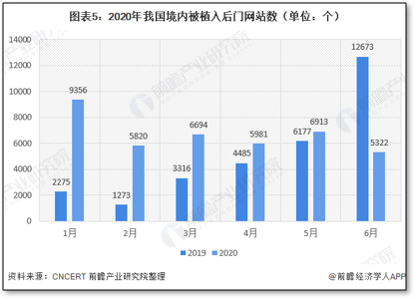
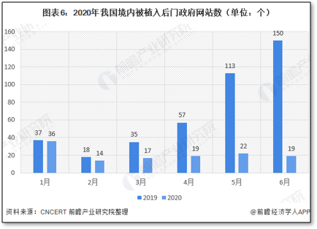
网络安全现状
2020年上半年，我国境内被植入后门的网站数量为40086个，较2019年同期增长32.79%。
Notes:
2020年上半年，我国境内被植入后门的网站数量为40086个，较2019年同期增长32.79%。

Slide 13
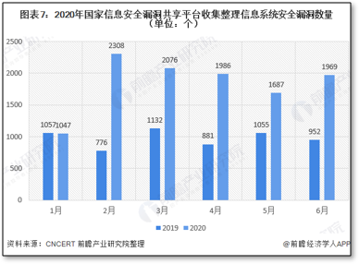
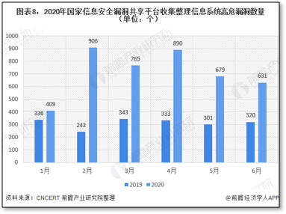
网络安全现状
2020年上半年，国家信息安全漏洞共享平台收集整理信息系统安全漏洞11073个，较2019年同期增长89.2%；其中，高危漏洞4280个，较2019年同期增长128.1%。
Notes:
2020年上半年，国家信息安全漏洞共享平台收集整理信息系统安全漏洞11073个，较2019年同期增长89.2%；其中，高危漏洞4280个，同比增长128.1%。

Slide 14
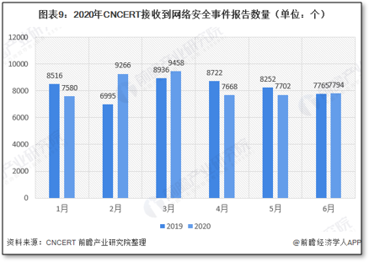
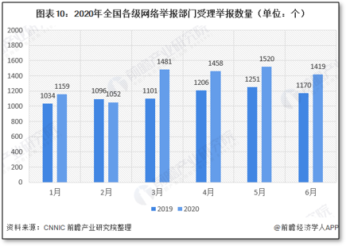
网络安全现状
2020年上半年，CNCERT接收到网络安全事件报告49468件，较2019年同期增长0.6%；全国各级网络举报部门共受理举报8088万件，较2019年同期增长17.9%。
Notes:
2020年上半年，国家互联网应急中心接收到网络安全事件报告49468件，较2019年同期增长0.6%；全国各级网络举报部门共受理举报8088万件，同比增长17.9%。
如果这些统计数字无法给大家强烈的直观感受的话，我们再来了解几个具体的案例。

Slide 15
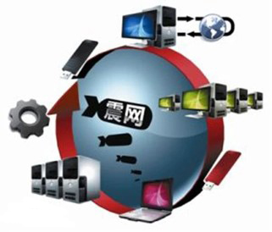

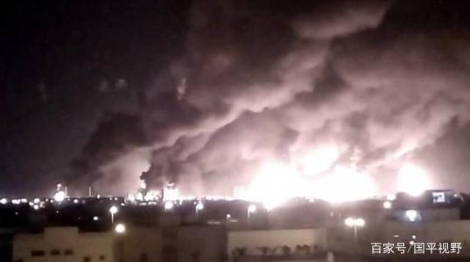
2010 震网病毒
世界上第一款军用级网络攻击武器
Notes:
2010年1月，伊朗深埋在地下50英尺的纳坦兹铀浓缩工厂频繁出现离心机故障，导致离心机大批量更换，即使考虑到因素，离心机的损坏率也高得离谱。
半年之后的2010年6月，白俄罗斯反病毒公司在伊朗计算机上发现的恶意文件进行系统梳理时，发现了一段如“恶魔般可怕而又天才般冷静”的顶级病毒。它不仅有效利用了"内核极"后门来躲过反病毒引擎的扫描，还利用了"零日漏洞"（zero-day），突破Windows系统。一个月后，他们公开了这个消息，立刻引起了人们的重视。这段恶意代码被微软命名为“震网病毒”。
通过全球安全专家几个月的接力研究，发现震网病毒的隐蔽性、复杂性远超人们的想象。但是，人们仍然没有弄清楚震网病毒的意图到底是什么。这个病毒既没有试图盗取银行账号这样的机密信息，也没有发现其他的非法行为。这一点让专家们完全摸不着头脑。
接着，一名来自德国的研究者找到了一个可疑的线索。他在震网的内层代码中发现了一些对德国西门子公司所生产软件的说明文字。攻击者似乎是在寻找那些安装有两款西门子特定软件的计算机，而这些软件是西门子的可编程逻辑控制器（PLC）的工业控制系统的一部分。
紧接着，赛门铁克公司公布：根据对日志文件的分析，攻击者释放病毒的起点，是5家伊朗公司，之后以这5家公司为源头，震网实现了对100多个国家10多万台计算机的传播。
随后，德国的一个研究小组得出了一个骇人的结论：震网的攻击目标，并非西门子特定型号的PLC本身，而是使用PLC的特定设备。现在看来，震网可谓"军用级精确制导武器"。
时间行进到了2011年11月16日，伊朗全面暂停了纳坦兹工厂的铀浓缩活动。至此，全世界安全专家们才恍然大悟，“精确制导”的震网病毒，其攻击目标是伊朗的核设施。

Slide 16
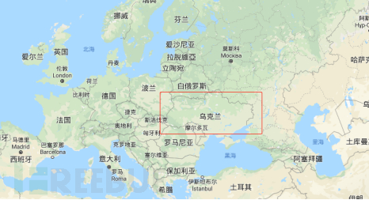
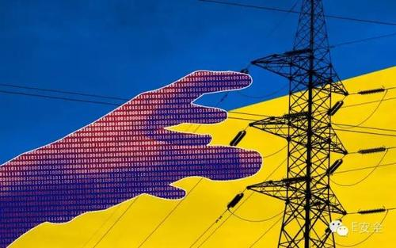

2015年乌克兰电网遭受攻击
BlackEnergy
2015年12月23日下午，乌克兰电力系统遭到了黑客攻击，其首都基辅部分地区和乌克兰西部的140万名居民突然发现家中停电，3-6小时候才逐步恢复供电。
乌克兰电网遭网络攻击停电
Notes:
我们再来看一个案例。当下，俄罗斯与乌克兰之间的冲突正在“火热”的进行着。地图上的这个国家就是乌克兰。
2015年12月23号下午，乌克兰西部的电力控制中心运维人员即将完成自己的工作。然而，平静被打破了。
一位工作人员在整理桌上文件时，突然发现计算机屏幕上的光标开始不受控制地四处游移。他目睹着光标一步步完成断电的操作，而自己却无能为力。
一瞬间，全国超过一半的地区处于断电状态，他们只能在圣诞节前夕经历了长达数小时的停电经历。
后期调查显示，在对乌克兰电力公司的攻击中，黑客首先利用欺骗手段，诱导电力公司员工下载了携有“黑暗力量”病毒的文件，并最终获得了主控电脑的控制权。
紧接着，黑客远程操作恶意软件将电力公司的主控电脑与变电站断连，切断电源；随后，黑客再次发动攻击让电脑全体瘫痪，致使电厂工作人员无法立即进行电力维修工作。数小时后，电力公司的技术人员将系统改为手动操作、又到各地变电站手动重设了断路器之后，供电才恢复正常。
最后，我们再来看一个刚刚放生不久的案例。

Slide 17

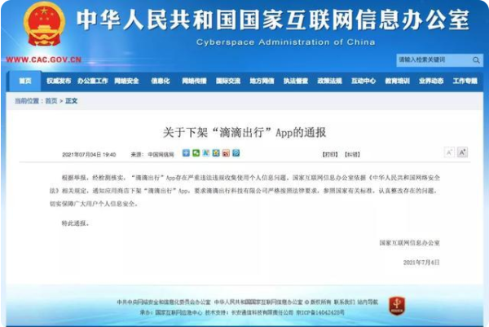
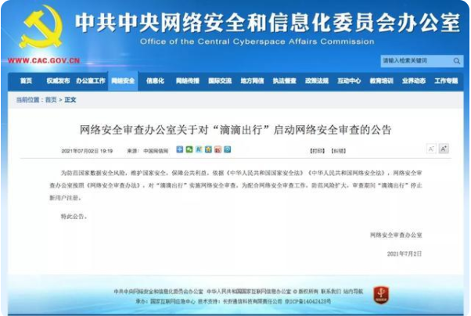
2021年滴滴出行App被下架
Notes:
2021年6月30日，滴滴“悄无声息”的在美股上市了，本来应该是皆大欢喜的一件事，结果被国家网信办的一则通告打断了。2021年7月2日，中央网信办公告：将启动对于“滴滴出行”的网络安全审查。2021年7月4日，国家网信办通报：“滴滴出行”App因严重违法违规收集、使用个人信息问题，通知所有应用商店下架“滴滴出行”App。
那么“滴滴出行”违规违法收集、使用了那些个人信息呢？首先，滴滴掌握着精确的地图信息，其次滴滴掌握着大量用户的信息，最重要的是，滴滴还掌握着大量用户在精确地图上关联信息。这是对个人信息的侵犯，更是对国家安全的严重威胁。
有同学可能会问，违规违法收集、使用这些信息，怎么会对国家安全造成严重威胁呢？
我们来看这个例子就会明白。

Slide 18
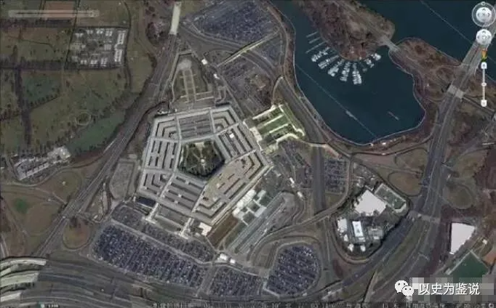
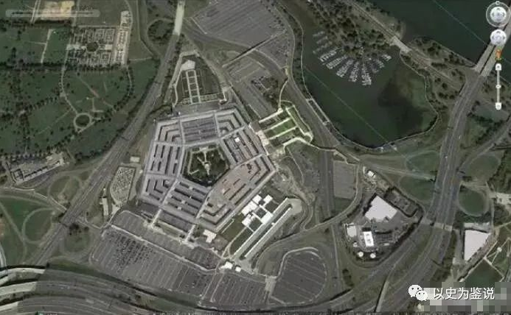
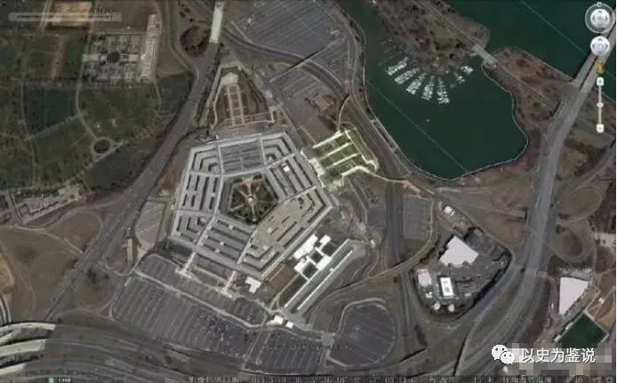
2021年滴滴出行App被下架
Notes:
这张照片是某国的国防部办公大楼的卫星照片，拍摄于一个工作日。从照片可以看出，该大楼的东、南、北侧各有一个大规模的停车场，工作日几乎都停满了车，停放车辆约2000-2500辆。右边的照片拍摄于周末，从这张照片可以看出，周末时该大楼北侧、东侧的停车场几乎空着，没有停放车辆，主要的车辆停放在南侧停车场，大约100辆左右。由此我们可以推测出什么样的结论呢？——按照车辆就近停放的原则，该国国防部的周末的作战值班室应该在大楼的南侧。
2012年10月13日，这一天正好也是周末。但是卫星照片显示该大楼南侧停车场停放的车辆远远超过了平常的周末，而且基本都集中停放在大楼的西南侧。查阅这一天的公开新闻我们发现，这一天该国海军正好有一艘潜艇和一艘巡洋舰发生了严重的碰撞事故。从这里，我们似乎可以推测出两个结论：
该国海军舰艇有着悠久的“碰撞”历史；
该国国防部处理突发事件的机构应该分布在大楼的西南侧办公区域。
三张公开的卫星照片，我们这些非专业人士都可以分析出这些高度保密的信息。如果“滴滴出行”的信息泄露，将会造成什么样的后果呢？是不是值得我们深思？

Slide 19
2021年滴滴出行App被下架
Notes:
这张照片是某国的国防部办公大楼的卫星照片，拍摄于一个工作日。从照片可以看出，该大楼的东、南、北侧各有一个大规模的停车场，工作日几乎都停满了车，停放车辆约2000-2500辆。

Slide 20
2021年滴滴出行App被下架
Notes:
这张照片拍摄于周末，从这张照片可以看出，周末时该大楼北侧、东侧的停车场几乎空着，没有停放车辆，主要的车辆停放在南侧停车场，大约100辆左右。由此我们可以推测出什么样的结论呢？——按照车辆就近停放的原则，该国国防部的周末的作战值班室应该在大楼的南侧。

Slide 21
2021年滴滴出行App被下架
Notes:
2012年10月13日，这一天正好也是周末。但是卫星照片显示该大楼南侧停车场停放的车辆远远超过了平常的周末，而且基本都集中停放在大楼的西南侧。查阅这一天的公开新闻我们发现，这一天该国海军正好有一艘潜艇和一艘巡洋舰发生了严重的碰撞事故。从这里，我们似乎可以推测出两个结论：
该国海军舰艇有着悠久的“碰撞”历史；
该国国防部处理突发事件的机构应该分布在大楼的西南侧办公区域。
三张公开的卫星照片，我们这些非专业人士都可以分析出这些高度保密的信息。如果“滴滴出行”的信息泄露，将会造成什么样的后果呢？是不是值得我们深思？

Slide 22
第1讲 引言
01
网络安全现状
02
网络安全威胁与防护措施
03
网络安全策略
04
网络安全体系结构
05
网络安全模型
Notes:
前面我们已经了解了目前我们面临的网络安全的整体现状，也通过一些具体的案例看到了网络安全给国家、社会和个人带来的问题，可谓触目惊心。因此，早在2014年，习总书记就做出了“没有网络安全，就没有国家安全”这一基本判断。
接下来，我们将从“网络安全威胁与防护”、“网络安全策略”、“网络安全体系结构”和“网络安全模型”这四方面来进一步讨论网络安全问题。

Slide 23
PART-02
BUSINESS PLAN
网络安全威胁与
防护措施

Slide 24




信息安全的基本目标
确保信息不被泄露或呈现
给非授权的人
确保数据的一致性，防止非授
权地生成、修改或毁坏数据
保密性
完整性
基本
目标
可用性
合法
使用
确保合法用户不会无缘无故
地被拒绝访问信息或资源
确保资源不被非授权的人
或以非授权的方式使用
Notes:
首先要讨论的是目标问题。我们保证网络安全或者说信息安全的基本目标是什么呢？归纳起来，不外乎以下四点：保密性、完整性、可用性以及合法使用。
1、所谓保密性，就是确保信息不被泄露或呈现给非授权的人；
2、所谓完整性：就是确保数据的一致性，防止非授权地生成、修改或毁坏数据；
3、所谓可用性：就是确保合法用户不会被拒绝访问信息或资源；
4、所谓合法使用：就是确保资源不被非授权的人或以非授权的方式使用

Slide 25
基本安全威胁
信息泄漏
完整性破坏
1
2
拒绝服务
4
非法使用
3
Notes:
针对上述4个基本安全目标，现在的网络主要面临4种基本的安全威胁：
信息泄露威胁：主要针对保密性目标，也就是信息被呈现给了非授权的人的威胁；
完整性破坏威胁：针对完整性目标，也就是出现了非授权的产生、篡改和毁坏信息的威胁；
拒绝服务威胁：针对信息的可用性目标，出现合法用户无法正常使用信息的威胁；
非法实用威胁：当然是值信息被非授权的人或者非授权的方式实用的威胁

Slide 26
典型安全威胁及其相互关系
信息泄漏
完整性侵害
拒绝服务
非法使用
窃听
渗入
植入
窃取
流量分析
假冒
特洛依木马
电磁截获
旁路控制
陷门
人员疏忽
授权侵犯
服务欺骗
媒体清理
物理侵入
信息泄露
完整性侵犯
截获/修改
窃取
资源耗尽
业务否认
消息重发
完整性侵犯
Notes:
分析具体的网络安全事件，我们会发现以上四种威胁并非独立存在的，一次具体的网络攻击行为中往往会出现多种安全威胁，同样的，也会出现多种网络攻击行为针对某一种基本安全威胁的情况，他们之间的关系显得错综复杂。

Slide 27

安全攻击的分类
X.800和RFC 2828对安全攻击进行分类：
被动攻击
试图获得系统信息，但不会对系统资源造成破坏。
难以检测，但可预防。
主动攻击
试图破坏系统的资源，影响系统的正常工作。
易于检测，难以绝对阻止。应重视检测，应急响应，从破坏中恢复。
Notes:
按照网络攻击行为导致的后果，大致可以将网络攻击行文分为两类：主动攻击和被动攻击。
所谓被动攻击，是指攻击行为试图获取系统的信息，但是不会对系统信息造成破坏。这类攻击主要攻击系统的保密性安全目标，比如：信息窃听、网络流量分析。由于被动攻击不对影响攻击目标的正常运行，因此它的特点是难以检测，但是可以预防。
那些试图破坏系统资源，影响系统正常工作的攻击，被称为主动攻击。例如：重放或者截获攻击、伪装攻击、篡改攻击以及拒绝服务攻击等等都属于主动攻击。
下面我们具体的看一看。

Slide 28
安全攻击的分类
被动攻击
主动攻击
窃听
流量分析
重放/截获
伪装
篡改
拒绝服务

Slide 29
安全攻击的分类
被动攻击
Bob
Alice
Bob
Alice
窃听
流量分析
攻击者
攻击者
Notes:
窃听是一种典型的被动攻击方式，攻击者通过技术手段或者了Bob和Alice之间的通信内容，从而破坏了信息传输的保密性。
流量分析攻击通常应用在加密通信中，攻击者获取Bob与Alice之间通信信息的技术原理和窃听攻击是基本一致，虽然攻击者仅仅获得了密文，但是对通信流量的长时间的分析，仍然可以从密文通信提取出一些有用的信息：例如：通信规律、通信协议等等。

Slide 30
安全攻击的分类
主动攻击
Bob
Alice
Bob
Alice
伪装攻击
消息篡改
Darth
Darth
Bob
Alice
Bob
重放攻击
Alice
拒绝服务
Darth
Darth
Notes:
典型的主动攻击种类比较多。
伪装攻击是指攻击者伪装成为合法用户Bob与目标系统Alice进行通信；
重放攻击是指攻击者窃听到Bob与Alice之间的通信内容，并在后期将窃听到的信息不加修改的再次传递给Alice，导致Alice重复收到相同的信息；
消息纂改是指攻击者截获了Bob发送给Alice，并修改信息内容之后在发送给Alice，是Alice接收到被篡改的信息；
拒绝服务攻击则是指攻击者发起与Alice的大量通信，消耗Alice的通信资源，其结果是Alice没有足够的通信资源来响应合法用户Bob的通信请求。

Slide 31
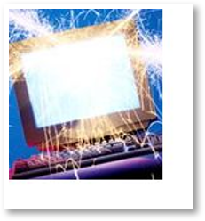



网络攻击的常见形式
1.口令窃取
8.拒绝服务攻击
2.欺骗攻击
7.指数攻击
网络
攻击
3.软件缺陷
6.信息泄漏
4.认证失效
5.协议缺陷
Notes:
无论是网络中的主动攻击还是被动攻击，都必将对网络信息安全产生直接的威胁。
根据统计，网络中最常见的攻击行为包含8种：
1、口令窃取
2、欺骗攻击
3、缺陷和后门攻击
4、认证失效
5、协议缺陷
6、信息泄露
7、指数攻击
8、拒绝服务攻击
接下来，我们来具体讨论一下这些常见的网络攻击行为。

Slide 32

网络攻击的常见形式—口令窃取
口令猜测攻击的三种基本方式
利用已知或假定的口令尝试登录
根据窃取的口令文件进行猜测
窃听某次合法终端之间的会话，并记录所使用的口令
Notes:
进入一台计算机系统最常用的方法就是采用口令登录。对于网络攻击者而言，虽然可以利用系统缺陷破坏系统是可行的，但是通过窃取、猜测口令的方法进入目标系统仍然是成本最低的方法。事实上，很大比例的系统入侵都是有口令系统失效造成的。
常用的口令窃取、猜测攻击主要有3种基本的方法：
1、利用已知或者假定的口令进行尝试登录；
2、根据窃取的口令文件进行口令猜测；
3、窃听合法终端之间的会话，并记录所使用的口令。

Slide 33
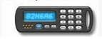
网络攻击的常见形式—口令窃取
抵御口令猜测攻击方式
阻止选择低级口令
对口令文件严格保护
彻底解决口令机制的弊端
使用基于令牌的机制，例如一次性口令方案（OTP-One-Time password）
Notes:
要抵御口令窃取/猜测攻击，我们需要做到
1、选择一个好的口令。大多数人习惯选择简单的口令，例如：重复的字符、生日、电话等等，这大大提高了攻击者猜测口令的成功率；
2、对口令文件进行严格的保护。例如：使用密码技术对口令文件进行加密。
即使如此，我们仍然难以完全杜绝使用口令带来的安全隐患。
要彻底解决口令的弊端，必须放弃使用口令系统转而使用基于令牌的机制，起码要使用一次性口令方案。

Slide 34
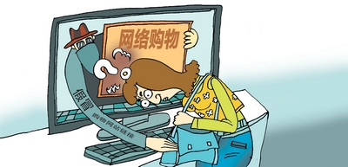
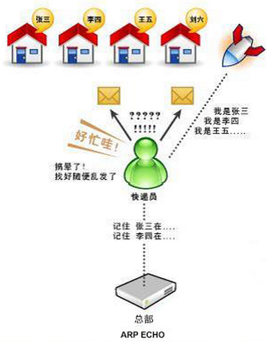
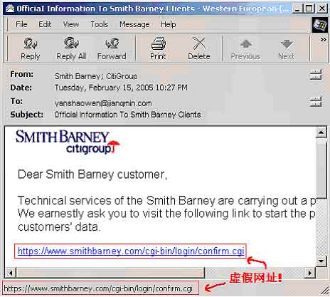
网络攻击的常见形式—欺骗攻击
Notes:
第二种常见的网络攻击形式就是欺骗攻击。
它是利用网络中一些协议、应用对于信息发送者身份确认的缺陷，伪造信息发送者身份进行欺骗的一种网络攻击行为。例如：我们经常在新闻中看到的冒充领导向财务人员下达转账指令的网络诈骗，以及我们以后将要学习的ARP欺骗、DNS劫持等等都属于这一类网络攻击形式。

Slide 35

网络攻击的常见形式—缺陷和后门攻击
网络蠕虫传播
方式之一是向守护程序发送新的代码
蠕虫向“读”缓冲区内注入大量的数据
Notes:
网络中的第三种常见攻击形式是软件缺陷攻击。
所谓缺陷是指软件程序中的代码不能满足特定的要求。网络攻击者利用这些软件系统的缺陷进行网络攻击的一种形式。
例如：网络蠕虫、“缓冲区溢出”这些著名攻击攻击都属于这一类攻击形式。
虽然软件厂商通过补丁的方式逐步修补了一些缺陷，但是随着软件规模越来越大，功能越来越复杂，软件缺陷很难避免。

Slide 36
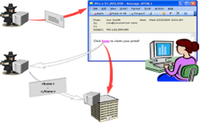
网络攻击的常见形式—缺陷和后门攻击
缓冲器溢出（堆栈粉碎）攻击
一种扰乱程序的攻击方法
通过改进设计或者避免在堆栈上执行代码消除此缺陷

Slide 37

网络攻击的常见形式—缺陷和后门攻击
缺陷
指程序中某些代码不能满足特定需求
采取相应的步骤，降低缺陷发生的可能性

Slide 38
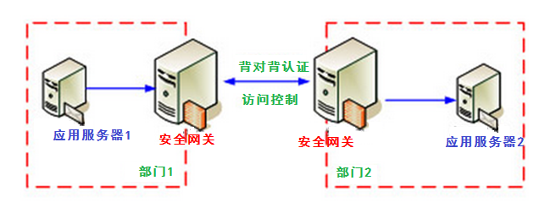
网络攻击的常见形式—认证失效
认证机制的失效易导致服务器被攻击者欺骗。
被破坏的主机不会进行安全加密，因此对源主机采用密码认证的方式无用。
通过修改认证方案消除其缺陷，完全可以挫败这种类型的攻击。
Notes:
网络中很多攻击行为成功都可以归结为认证机制的失效。
这里所说的认证就是身份验证，又称为“身份验证”或者“鉴权”，它是指通过一定的手段，完成对用户身份的确认。认证机制是很多安全机制的基础和前提。攻击者利用身份认证方案的缺陷或者漏洞，使认证机制失效，就意味着基于身份认证的其他安全机制都不攻自破了。
面对这一类攻击，通过修改认证方案，消除其缺陷，应该是可以避免的。

Slide 39

网络攻击的常见形式—协议缺陷
协议本身的缺陷导致攻击的发生
攻击者可以对TCP发起序列号攻击
DNS和许多基于RPC的协议易遭到序列号攻击
Notes:
第五种常见的网络攻击行形式是利用网络协议缺陷的攻击。
所谓网络协议缺陷是指某些网络协议自身由于各种各样的原因所存在的不足或者漏洞，这些不足或者漏洞被网络攻击者利用形成了一种攻击形式。
例如：由于TCP协议序列号在设计时没有考虑抵御恶意攻击，导致攻击者可以对TCP发起序列号攻击，DNS和很多基于RPC的协议也容易遭受序列号攻击等等；

Slide 40
网络攻击的常见形式—协议缺陷
安全壳（SSH）协议易遭受
通过改进设计或者避免在堆栈上执行代码消除此缺陷
802.11无线数据通信标准中的WEP协议也存在缺陷

Slide 41

网络攻击的常见形式—信息泄漏
协议分享的信息易被攻击者利用，攻击者借助这些信
息攻破系统
Finger协议
口令猜测，欺骗攻击等
Notes:
第六种常见的网络攻击形式就是信息泄漏攻击。
有时候，为了使用户能够方便的使用网络，用户会在网络中共享一些信息。攻击者往往可以借助这些信息进行网络攻击。
例如：
1、whois、finger等服务能帮助攻击者了解目标系统的相关信息；
2、DNS服务器返回的信息可以帮助攻击者分析目标系统的组织结构和目标用户；
3、甚至电话号码、办公室房间号码都可以帮助攻击者对目标系统组织结构、运行规律等进行尽可能详细的分析。

Slide 42
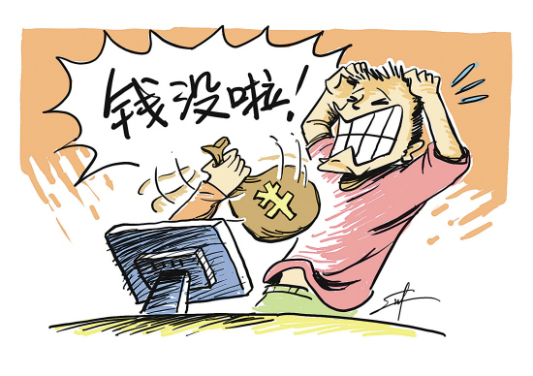
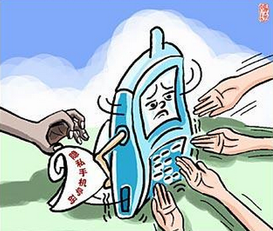
网络攻击的常见形式—信息泄漏
DNS有丰富的数据来源，易被黑客利用

Slide 43
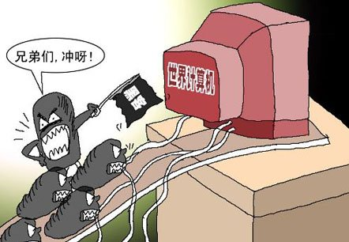
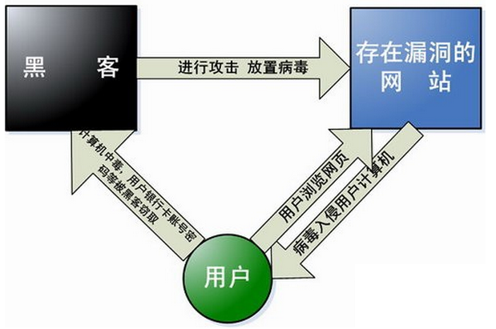
网络攻击的常见形式—指数攻击
指数攻击能够使用程序快速复制并传播攻击
蠕虫（Worms）：程序自行传播
病毒：依附于其他程序传播
Notes:
第七种常见的网络攻击形式是指数攻击。
所谓指数攻击是指能够使用程序快速的复制并传播的网络攻击。
这样的攻击往往利用很多系统或者用户中普遍存在的缺陷和不良行为获得成功。
指数攻击中最著名的就是蠕虫和病毒。
1、当恶意程序能够进行自我复制并传播时，我们一般称之为“蠕虫”
2、当恶意程序需要依附于其他程序进行传播时，我们通常称之为“病毒”。
虽然他们有着某些不同，但是其传播的数学模型却是相似的，能够在几个小时甚至几分钟之内迅速的扩散到全世界。

Slide 44

网络攻击的常见形式—拒绝服务攻击
拒绝服务攻击DoS
过度使用服务，使软件、硬件过度运行，使网络连接超出其容量
造成关机或系统瘫痪，或者降低服务质量
Notes:
最后一种常见的网络攻击形式是拒绝服务攻击。
与前面7种常见的网络攻击行大多数基于协议弱点、软件缺陷或者人为因素为不同，有些拒绝服务攻击仅仅是对资源的过度使用，使软件、硬件过度运行，或者使网络连接超出容量。
它们的目的就是造成自动关机、系统瘫痪或者降低服务质量。
在众多的拒绝服务攻击中，必须要谈的是分布式拒绝服务攻击。
分布式拒绝服务攻击的原理与普通的拒绝服务攻击没有不同，但往往是由Internet中已经被攻击者控制的“肉鸡”同时向特定目标系统发起的拒绝服务攻击。
拒绝服务攻击能够比较容易的发现，却很难消除它们，只能采取一些措施减轻攻击的强度，
说到底，就变成了攻击者与被攻击者之间的一种较量，看谁能够坚持到最后，取得这场斗争的胜利。

Slide 45
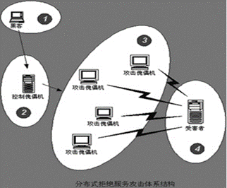
网络攻击的常见形式—拒绝服务攻击
分布式拒绝服务攻击DDoS
使用很多Internet主机同时向某个目标发起攻击

Slide 46

网络安全防护措施
网络安全防护措施
01物理安全
06生命周期控制
02人员安全
05辐射安全
03管理安全
04媒体安全
Notes:
针对前面谈到的安全威胁和各种网络攻击，我们可以采取的防护措施可以归纳为以下几个方面：
1、物理安全：例如包括防盗门窗在内的物理访问控制措施、灭火装置等等。说的这里有的同学可能会觉得奇怪？这是非常基础，也是很重要的。试想攻击者都走到你的计算机附近了，一把铁榔头、一个打火机就足以导致一次完美、彻底的拒绝服务攻击了，不是么？
2、人员安全：这其中包括对工作岗位敏感性的评估和划分、雇员的筛选；也包括对人员的安全培训等等
3、管理安全：这其中包括对软硬件的采购，调查安全事件，审计追踪等等
4、媒体安全。主要对敏感信息的记录、存储、再生、销毁过程中确保载有敏感信息的媒体的安全，包括病毒扫描、安全销毁等等
5、辐射安全：主要包括对射频以及其它电磁辐射进行控制。
6、生命周期控制：主要包括对敏感信息涉及的信息系统从需求、设计、实施、改进等全生命周期内的安全保障等。
有两点需要着重说明：
首先，信息系统的安全往往符合“木桶原理”，其安全强度取决于系统中最薄弱的环节。为了提供有效的安全性，需要将不同种类的防护措施联合起来使用。
其次，安全是一个相对概念，因为任何安全措施的实现都需要成本。因此，我们在面临实际问题是需要认真考虑的是为了防止某种安全威胁所付出的代价是否值得？例如：在普通商业环境中，一般不考虑电磁或者射频泄露的问题，因为在商业环境中这种风险很小，但是其防护措施的代价却非常大；而在涉及核心机密的应用环境中，我们往往会得出不同的结论。

Slide 47
第1讲 引言
01
网络安全现状
02
网络安全威胁与防护措施
03
网络安全策略
04
网络安全体系结构
05
网络安全模型

Slide 48
BUSINESS PLAN
PART-03
网络安全策略
Notes:
前面我们讨论了信息系统所面临的安全威胁以及相应的安全防护措施。
在面对一个实际的复杂信息工程系统时，需要采用哪些安全措施，各种安全措施之间如何进行有效的配套和衔接，才能完整的保障信息系统的安全呢？这就涉及到安全策略了。

Slide 49
网络安全策略
安全策略：
某个安全域内，施加给所有与安全相关活动的一套规则。
安全域：
属于某个组织机构的一系列处理进程和通信资源
安全策略由安全域中所设立的安全权威机构制定，并由安全控制机构来描述、实施或实现。
Notes:
所谓安全策略，是指在某个安全域内施加给所有于安全相关的活动的一套规则。它由安全域中的安全权威机构制定，并由安全控制机构进行描述、实施或实现。

Slide 50
网络安全策略
安全策略的几个等级：
安全策略目标：一个机构对于所保护的资源要达到的安全目标而进行的描述。
机构安全策略：是一套制度、规则及实际操作方法，用于规范一个机构如何管理、保护和分配资源，以便达到安全策略所规定的安全目标。
系统安全策略：描述如何将一个特定的信息系统付诸工程实现，以支持此机构的安全策略要求。
Notes:
安全策略是一个很宽泛的概念，它往往包括如下几个方面的内容：
1、安全策略目标：主要对受保护的资源要达到的安全目标进行的描述；
2、机构安全策略：主要包括一套法律、制度、规则及相关实际操作方法。机构安全策略用于规范机构管理、保护和分配资源的行为，以便达到安全策略所规定的目标；
3、系统安全策略：主要描述如何实现一个特定的信息系统，以支持其安全策略要求。
需要提醒大家的是，在很多的文献资料中，术语“安全策略”往往是指“系统安全策略”，但是我们必须知道它仅仅是广义“安全策略”的一个子集。
前面讨论了广义安全策略的概念和主要内容。
网络系统及各组成部分主要涉及哪些重要的安全策略呢？

Slide 51

网络安全策略——授权
授权：
主体（用户、终端、程序等）对客体（数据、程序等）的支配权利，它等于规定了谁可以对什么做些什么（Who may do what to what）。
Notes:
首先是授权。
授权是安全策略的基本组成部分。是指主体（用户、终端、程序等）对客体（数据、程序等）的支配权利，它等于规定了谁可以对什么做些什么（Who may do what to what）。
从“授权”的定义可以看出其他包含了三个核心要素：主体、客体和支配权力（或者说行为）。

Slide 52

网络安全策略——授权
描述授权的一些例子
文件“财务报告”只能由“财务经理”创建和修改，并由“财务办公室成员”及“总经理”阅读；
多级安全系统中，有一密级被定义为“Confidential-secret-top”，只有所持许可证级别等于或高于该密级的人员才有权访问此密级的信息。
一般通过“访问控制”的形式来实现
Notes:
例如，文件“财务报告.doc”只能由“财务经理”创建和修改，并由“财务办公室成员”及“总经理”阅读。
在这个授权中：财务报告是客体；财务经理、财务办公室成员、总经理都是主体；创建、修改、阅读则是行为，或者说是支配权力。
在授权策略中，还有一种多级授权的安全策略。
多级授权的安全策略针对主体和客体定义“安全级别”，只有当主体的安全级别等于或者高于客体安全级别时，该主体才拥有对客体的某种支配权力。
在计算机和通信系统中，授权这样一种安全策略，往往通过一种称为“访问控制”的系统安全策略反映出来。

Slide 53
网络安全策略——访问控制策略
访问控制策略隶属于系统安全策略，迫使计算机系统和网络自动地执行授权。
授权例子1——基于身份的策略
允许或拒绝对明确区分的个体或群体进行访问
Notes:
访问控制策略隶属于系统安全策略，通过访问控制策略可以迫使计算机和通信系统自动地执行授权策略。
访问控制策略主要包含以下几种：
1、基于身份的访问控制策略。该策略明确的定义允许或者拒绝确定主体对确定客体的支配权力；
2、基于任务的访问控制策略。它是基于身份的访问控制策略的一种变形。它给每一个个体分配任务，并基于这些任务来使用授权规则。
3、多等级的访问控制策略是基于主体、客体的“安全级别”而制定的一套一般规则的访问控制策略。
针对前两种访问控制策略，我们来看一个例子，以了解他们的区别。
某公司，张三是总经理，李四是财务经理。
如果定义这样一种访问控制策略
1、李四允许创建和修改“财务报告”，张三允许阅读财务报告。这策略就是一种基于身份的访问控制策略；
2、财务经理允许创建和修改“财务报告”，总经理允许阅读财务报告。这就是一种基于任务的访问控制策略。
二者的区别是，当使用基于身份的访问控制策略时，在张三或者李四的职务发生变化时，如果我们不修改访问控制策略，他们对客体“财务报告”的支配权力不会发生变化。
而使用基于任务的访问控制策略，情况就完全不一样了。只要张三不再担任“财务经理”职务，他就失去了创建和修改财务报告的权力了。

Slide 54
网络安全策略——访问控制策略
授权例子2——基于任务的策略
是基于身份的策略的一种变形，给每个个体分配任务，并基于任务来使用授权规则
授权例子3——多等级策略
基于信息敏感性的等级及工作人员许可等级而制定的一般规则的策略
Notes:
访问控制策略隶属于系统安全策略，通过访问控制策略可以迫使计算机和通信系统自动地执行授权策略。
访问控制策略主要包含以下几种：
1、基于身份的访问控制策略。该策略明确的定义允许或者拒绝确定主体对确定客体的支配权力；
2、基于任务的访问控制策略。它是基于身份的访问控制策略的一种变形。它给每一个个体分配任务，并基于这些任务来使用授权规则。
3、多等级的访问控制策略是基于主体、客体的“安全级别”而制定的一套一般规则的访问控制策略。
针对前两种访问控制策略，我们来看一个例子，以了解他们的区别。
某公司，张三是总经理，李四是财务经理。
如果定义这样一种访问控制策略
1、李四允许创建和修改“财务报告”，张三允许阅读财务报告。这策略就是一种基于身份的访问控制策略；
2、财务经理允许创建和修改“财务报告”，总经理允许阅读财务报告。这就是一种基于任务的访问控制策略。
二者的区别是，当使用基于身份的访问控制策略时，在张三或者李四的职务发生变化时，如果我们不修改访问控制策略，他们对客体“财务报告”的支配权力不会发生变化。
而使用基于任务的访问控制策略，情况就完全不一样了。只要张三不再担任“财务经理”职务，他就失去了创建和修改财务报告的权力了。

Slide 55
网络安全策略——访问控制策略
强制性访问控制策略
Mandatory Access Control Policies
根据中央权威所确定的强制性规则来进行访问控制，不允许主体干涉，基于安全属性的访问控制
强制实施，任何人都不能回避
Notes:
访问控制策略也可以按照其强制性分为“强制性访问控制策略”和“自主性访问控制策略”
强制性访问控制策略由安全域中的权威机构定义并强制实施，任何人都不能回避。强制性访问控制策略在军事、政府等对安全级别需求较高的环境中最为常用。
自主性访问控制策略则由客体的属主自己决定是否将客体的支配权限全部或部分访问权授予其他主体。换句话说，就是用户可以根据自己的意愿，有选择的与其他用户分享属于自己的信息。例如，UNIX的文件系统就采用典型的自主性访问控制策略。
从安全角度考虑，自主性访问控制策略必须强化“最小权益原则”或者“最小泄露原则”。只授予主体执行某一任务所必须的客体支配权力。

Slide 56
网络安全策略——访问控制策略
自主性访问控制策略
Discretionary Access Control Policies
根据主体的标识或主体所属的组对主体访问客体的过程进行限制
为一些特定用户提供了访问资源的权限，以后可以利用此权限控制这些用户对资源的进一步访问，权限可以传递
Notes:
访问控制策略也可以按照其强制性分为“强制性访问控制策略”和“自主性访问控制策略”
强制性访问控制策略由安全域中的权威机构定义并强制实施，任何人都不能回避。强制性访问控制策略在军事、政府等对安全级别需求较高的环境中最为常用。
自主性访问控制策略则由客体的属主自己决定是否将客体的支配权限全部或部分访问权授予其他主体。换句话说，就是用户可以根据自己的意愿，有选择的与其他用户分享属于自己的信息。例如，UNIX的文件系统就采用典型的自主性访问控制策略。
从安全角度考虑，自主性访问控制策略必须强化“最小权益原则”或者“最小泄露原则”。只授予主体执行某一任务所必须的客体支配权力。

Slide 57
网络安全策略——责任
所有安全策略的一个潜在基本原则：责任
执行任务时，受到安全策略约束的任何个体需要对其行为负责；
某些网络安全防护措施，如对人员的身份及采用这些身份从事的相关活动进行认证，都直接支持这一原则。
Notes:
在安全策略的讨论结束之间，还需要强调两个字：责任。
在执行一项任务时，收到安全策略约束的任何主体都需要对其行为负责，这就是“权利”与“责任”不可分割的道理，因此“责任”也是所有安全策略的一个潜在的基本原则。

Slide 58
第1讲 引言
01
网络安全现状
02
网络安全威胁与防护措施
03
网络安全策略
04
网络安全体系结构
05
网络安全模型
Notes:
如何将普遍性的安全理论和实际信息系统相结合，从而形成满足信息系统安全策略目标的安全体系结构呢？
接下来我们将讨论安全体系结构。

Slide 59
BUSINESS PLAN
PART-04
网络安全体系结构
Notes:
如何将普遍性的安全理论和实际信息系统相结合，从而形成满足信息系统安全策略目标的安全体系结构呢？
接下来我们将讨论安全体系结构。

Slide 60
网络安全体系结构
研究目的
将普遍性的安全理论与实际信息系统相结合，形成满足信息系统安全需求的安全体系结构
应用目的
从管理上和技术上保证完整、准确地实现安全策略，满足安全需求
Notes:
为了能够从管理和技术上保证完整准确的实现安全策略、满足安全需求，国际标准化组织发布了OSI安全体系结构，而国际电信联盟（ITU）决定将OSI安全体系结构作为推荐标准，即X.800。因此X.800和OSI安全体系结构基本相同。
OSI安全体系结构定义了一套系统的评估和分析方法，详细描述了必须的安全服务、安全机制和技术管理以及它们在系统上的合理部署和配置管理，将产品、服务和安全机制的结构化定义紧密的结合在一起。

Slide 61
网络安全体系结构
开放系统互连（OSI）安全体系结构
定义了必需的安全服务、安全机制和技术管理，以及它们在系统上的合理部署和关系配置。
OSI安全框架：X.800定义了一种安全的组织方法，将产品、服务与安全机制的结构化定义紧密结合。
Notes:
为了能够从管理和技术上保证完整准确的实现安全策略、满足安全需求，国际标准化组织发布了OSI安全体系结构，而国际电信联盟（ITU）决定将OSI安全体系结构作为推荐标准，即X.800。因此X.800和OSI安全体系结构基本相同。
OSI安全体系结构定义了一套系统的评估和分析方法，详细描述了必须的安全服务、安全机制和技术管理以及它们在系统上的合理部署和配置管理，将产品、服务和安全机制的结构化定义紧密的结合在一起。

Slide 62
OSI安全体系结构
1. 安全服务
2. 安全机制
Notes:
OSI七层网络模型我们已经比较熟悉了，下面我们重点讨论OSI安全体系结构中的安全服务和安全机制。

Slide 63
1.7 OSI安全体系结构-安全服务
X.800定义的5类安全服务（共14种）
认证/鉴别
提供对通信中的对等实体和数据来源的鉴别
访问控制
防止对资源的非授权访问
数据保密性
保护数据，使之不被非授权地泄露
Notes:
OSI安全体系结构定义了五类、14种安全服务，他们是：
1、认证/鉴别类安全服务：主要用于对通信中的对等实体和数据来源的鉴别服务，简单点说就是确保与你通信的实体就是他说声称的那个实体；
2、访问控制类安全服务：主要用于防止对信息资源的非授权访问的安全服务，包括防止以非授权的方式使用某一资源；
3、数据保密类安全服务：这个比较好理解，就不多做解释了；

Slide 64
1.7 OSI安全体系结构-安全服务
X.800定义的5类安全服务（共14种）
数据完整性
保证收到的数据确实是授权实体所发出的数据（即没有修改、插入、删除或重发）
不可否认性/
抗抵赖性
防止整个或部分通信过程中，任意一个通信实体进行否认的行为
Notes:
4、数据完整保障类安全服务：确保接收到的数据和发出的数据的一致，过程中没有被修改、插入、删除或者重放的安全服务。要说明的是，在网络中数据完整性服务很难做到数据不发生改变，但是该服务能够确保数据完整性遭到破坏时接收方能够识别。
5、不可否认/抗抵赖类安全服务：防止整个或者部分通信过程中，通信实体否认发出或者接收过特定数据的安全服务。
接下来我们详细讨论下这五类安全服务

Slide 65
X.800定义的5类安全服务（共14种）
认证
同等实体认证：为连接的实体的身份提供可信保障
数据源点认证：在无连接传输时，保证收到的信息来源是所声称的来源
访问控制
防止对策略的非授权访问，包括防止以非授权的方式使用某一资源
Notes:
1、在认证/鉴别类安全服务中，X.800主要定义了两种认证服务：
一种是同等实体认证服务，主要用于建立链接和数据传输两个阶段，为参与链接的实体的身份提供可信保障；
另外一种是数据源点认证服务，主要用于在进行无连接传输时，保证收到的信息来源与所声称的来源一直。
2、访问控制类安全服务，主要对那些通过网络访问主机和应用的行为进行限制和控制。并且这种保护服务可以应用于不同的访问类型，例如：对信息的读、写、删除等等操作。同时，访问控制基于用户身份进行，因此访问控制服务通常和身份认证服务结合使用。

Slide 66
X.800定义的5类安全服务（共14种）
数据保密性
连接保密性：保护一次连接中所有的用户数据
无连接保密性：保护单个数据单元里的所有用户数据
选择域保密性：对一次连接或单个数据单元里选定的数据部分提供保密性保护
流量保密性：保护那些可以通过观察流量而获得的信息
Notes:
3、面对网络协议的复杂性，数据保密类安全服务提供4种不同的服务。
一种是链接保密性服务，主要用于保护一个链接中所有数据的保密性；
第二种是无连接保密性服务，主要用于保护单个数据传输单元中数据的保密性；
第三种是选择域保密性服务，主要用于对一个链接或者单个数据传输单元中特定域的数据的保密性；
最后一种是流量保密性服务，这个服务用于那些可以通过观察流量而获得的信息，主要用于防止攻击者进行流量分析。

Slide 67
X.800定义的5类安全服务（共14种）-续
数据完整性
具有恢复功能的连接完整性：提供一次连接中所有用户数据的完整性，检测整个数据序列内存在的修改、插入、删除或重发，且试图将其恢复
无恢复功能的连接完整性：同具有恢复功能的连接完整性基本一致，但仅提供检测，无恢复
Notes:
4、与保密类安全服务类似，数据完整性类安全服务也可以应用于消息流、单条消息或者消息的特定部分；同时，数据完整性安全服务还可以提供数据恢复功能供用户选择。
根据以上特点，主要有四种安全服务：
第一种是恢复功能的链接完整性安全服务，保护消息流的完整性且具有恢复功能；
第二种是无恢复功能的链接完整性安全服务，保护消息流的完整性但是不具备恢复功能；

Slide 68
X.800定义的5类安全服务（共14种）-续
数据完整性
选择域连接完整性：提供一次连接中传输的单个数据单元用户数据中选定部分的数据完整性，判断选定域是否有修改、插入、删除或重发
无连接完整性：为单个无连接数据单元提供完整性保护，判断选定域是否被修改
不可否认性
源点的不可否认性：证明消息由特定的一方发出
信宿的不可否认性：证明消息被特定方收到
Notes:
第三种是选择域链接完整性安全服务，保护消息流中特定域的数据完整性，不提供恢复功能；
最后一种就是无连接完整性安全服务，保护单个数据传输单元的数据完整性。
5、不可否认/抗抵赖安全服务既要防止数据的发送方否认曾经发送过特定数据，也要防止数据接收方否认曾经接收过特定数据，因此提供两种抗抵赖安全服务：
一种是信源抗抵赖安全服务，另外一种是信宿抗抵赖安全服务。

Slide 69

OSI安全体系结构-安全机制
X.800定义的安全机制
加密
路由控制
数字签名
公证
流量填充
访问控制
数据完整性
认证交换
Notes:
安全机制是用来实现安全服务的具体技术。它既可以是具体的、特定的，也可以是通用的。
OSI安全体系结构为实现前面的5类14种安全服务，一共定义了8种安全机制，它们是：
加密、数字签名、访问控制、数据完整性、认证交换、流量填充、路由控制和认证。

Slide 70
八种安全机制(1)
加密
运用数学算法将数据转换成不可知的形式。数据的变换和复原依赖于算法和一个或多个加密密钥。
数字签名
确定两个过程：对数据单元签名和验证签过名的数据单元。
Notes:
加密是运用数学算法将数据转换为不可知的形式，主要依赖于加密算法和秘钥；
数字签名是附加于数据单元之后的数据，用于接收方验证数据的来源和完整性，并防止伪造；

Slide 71
八种安全机制(1)
访问控制
对资源实施访问控制的各种机制。
数据完整性
包括单个数据单元或字段的完整性以及数据单元流或字段流的完整性。
Notes:
访问控制则是用于对资源使用进行各种控制的机制；
数据完整性是用于保证数据元或者数据流的完整性的各种机制，例如：数字摘要等等；

Slide 72
八种安全机制(2)
认证交换机制
通过信息交换来保证实体身份的各种机制。
流量填充机制
在数据流空隙中插入若干位以阻止流量分析。
Notes:
认证交换则是通过信息交换来保证通信实体身份的各种机制；
流量填充主要用在数据流空隙中插入若干干扰信息，从而防止攻击者进行流量分析的机制；

Slide 73
八种安全机制(2)
路由控制机制
能为某些数据动态地或预定地选取路由，以便只使用物理上安全的子网络、中继站或链路。
公证机制
利用可信的第三方来保证数据交换的某些性质。
Notes:
路由控制能够动态或者预定义的为数据通信选择路径，以确保这些敏感数据仅仅通过指定的、安全的网络进行传输。
公证机制则由通信双方都信任的第三方提供。由公证的第三方来确保数据的完整性，数据源、时间以及目的的正确性。

Slide 74
OSI安全体系结构
安全服务 | 加密 | 数字签名 | 访问控制 | 数据完整性 | 认证交换 | 流量填充 | 路由控制 | 公证
对等实体认证 | Y | Y | — | — | Y | — | — | —
数据源认证 | Y | Y | — | — | — | — | — | —
访问控制 | — | — | Y | — | — | — | — | —
保密性 | Y | — | — | — | — | — | Y | —
流量保密性 | Y | — | — | — | — | Y | Y | —
数据完整性 | Y | Y | — | Y | — | — | — | —
不可否认性 | — | Y | — | Y | — | — | — | Y
可用性 | — | — | — | Y | Y | — | — | —
安全服务与安全机制的关系
Notes:
安全机制是用于实现安全服务的具体技术，但是并非和安全服务一一对应。一种安全服务，往往可能采用好几种安全机制共同实现；同样的，同一种安全机制也可以用在实现不同的安全服务的过程中。
这张表展示了安全服务和安全机制之间的对应关系。例如：对等实体认证安全服务就采用了加密机制、数字签名机制和认证交换机制；而数字签名机制不仅用在认证服务中，也用在保密服务和数据完整性服务中。

Slide 75
OSI安全体系结构
安 全 服 务 | 协 议 层
 | 1 | 2 | 3 | 4 | 5 | 6 | 7
对等实体认证 | — | — | Y | Y | — | — | Y
数据源点认证 | — | — | Y | Y | — | — | Y
访问控制 | — | — | Y | Y | — | — | Y
连接保密性 | Y | Y | Y | Y | — | Y | Y
无连接保密性 | — | Y | Y | Y | — | Y | Y
选择域保密性 | — | — | — | — | — | — | Y
流量保密性 | — | — | — | — | — | Y | Y
具有恢复功能的连接完整性 | Y | — | Y | — | — | — | Y
不具有恢复功能的连接完整性 | — | — | — | Y | — | — | Y
选择域无连接完整性 | — | — | Y | Y | — | — | Y
无连接完整性 | — | — | — | — | — | — | Y
选择域无连接完整性 | — | — | Y | Y | — | — | Y
源点的不可否认 | — | — | — | — | — | — | Y
信宿的不可否认 | — | — | — | — | — | — | Y
在OSI层中的服务配置
Notes:
这张表展示了OSI安全体系结构中安全服务与协议层次之间的关系，大家可以看到在OSI定义的第七层也就是“应用层”必须使用所有的安全服务。

Slide 76
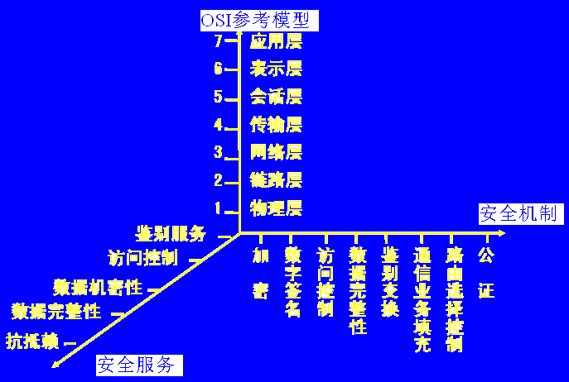
OSI安全体系结构
Notes:
到这里为止，我们主要讨论了OSI安全体系结构中的安全服务、安全机制和协议层次，以及他们之间相互关系。这三者共同为网络用户提供了一个全方位的、立体的安全体系结构，共同构建了一个安全的网络通信环境。
但是，细心的同学可能已经发现，OSI安全体系结构并未将“入侵检测”这一基本的安全机制纳入其中，成为该体系结构的最重要的缺陷与不足。
关于“入侵检测”，我们将在后续的章节进行详细的讨论。

Slide 77
第1讲 引言
01
网络安全现状
02
网络安全威胁与防护措施
03
网络安全策略
04
网络安全体系结构
05
网络安全模型
Notes:
最后，我们再来讨论下安全模型。

Slide 78
BUSINESS PLAN
PART-05
网络安全模型

Slide 79
安全模型
信息安全模型
信息安全模型对信息安全相关结构、特征、状态和过程模式与规律的描述和表示。
信息安全模型的作用
构建信息安全体系结构
描述和研究实际信息安全实施过程
规划、制定、设计和实施信息安全解决方案
Notes:
安全模型描述了信息安全的静态特征和动态模型：
静态特征包括信息安全的相关结构、特征和状态；
动态模型则包括信息安全的实施过程和规律
从这个角度来理解，信息安全模型的作用主要体现在以下几个方面：
1、构建信息安全体系结构
2、描述和研究实际信息安全实施过程的普遍方式
3、面对具体的安全策略目标，规划、制定、设计和实施信息安全解决方案
前面我讨论了信息安全体系结构，下面我们谈一谈信息安全模型的其它方面内容。

Slide 80
安全理论模型
P2DR2模型是可适应网络安全理论或称为动态信息安全理论的主要模型，是目前被普遍采用的安全模型。
P2DR2模型包含五个主要部分：
Policy（安全策略）、
Protection（防护）、
Detection（检测）、
Response （响应）
Restore（恢复）。
防护、检测、响应和恢复组成了一个所谓的“完整的、动态”的安全循环，在安全策略的整体指导下保证信息系统的安全。
Notes:
P2DR2模型是动态信息安全理论的主要模型。
信息技术发展日新月异、信息系统功能日趋复杂，这就导致信息系统面临的安全威胁和风险随时发生着变化。
如果构建和改进信息系统体系结构以及相应的解决方案是一个核心问题。
P2DR2就是这样一种描述信息安全动态特征的模型。
该模型包含5个主要部分：
1、Policy（安全策略）
2、Protection（防护）
3、Detection（检测）
4、Response（响应）
5、Restore（恢复）

Slide 81
安全理论模型
P
Protection
Restore
Policy
R
P
D
Response
Detection
R
Notes:
依靠这5个部分的不断循环，构建一个“完整、动态”的安全循环，保证信息系统在日益变化的环境中的安全。

Slide 82
P2DR2模型
策略（整体指导）
突出了管理策略在信息安全工程中的主导地位。
保护（保护是安全的第一步）
安全规则的制定：在安全策略的规则的基础上再做细则；
系统安全的配置：针对现有的网络环境的系统配置，安装各种必要的补丁，提高安全策略级别；
安全措施的采用：安装防火墙（软/硬）。
Notes:
具体来说：
1、安全策略：主要突出管理策略在信息安全工程中的主导地位；
2、保护：是信息系统安全的第一步。主要包括：安全规则的制定；对系统进行必要的安全配置和采取一定的安全措施；例如：安装防火墙、防病毒软件。

Slide 83
P2DR2模型
检测
异常发现：系统发生不正常情况。如：服务停止，无法正常登陆，服务状态不稳定等；
模式发现：对已知攻击的模式进行发现。
Notes:
3、检测：则是在系统运行过程中随时对信息运行状况进行监测，发现系统异常和安全风险和危险。例如：使用入侵检测系统监控

Slide 84
P2DR2模型
响应
报告：无论系统的自动化程度多高，都需要管理员知道是否有入侵事件发生。
记录：必须将所有的情况记录下来，包括入侵的各个细节以及系统的反映（尽最大可能）。
反应：进行相应的处理以阻止进一步的入侵。
恢复
清除入侵造成的影响，使系统正常运行。
Notes:
4、响应：则包括报告（向管理员报警）、记录（记录相关信息便于时候分析）和反应（组织进一步的破坏行为。例如通知防火墙进行数据阻断，更新相关安全规则等）；
5、恢复：则是在攻击已经造成破坏时能够清除相关影响，保证系统正常运行。
P2DR2模型使信息系统在这种螺旋式上升、波浪式前进的过程中能够抵御日趋复杂的安全威胁，构造了一个“完整、动态”的安全环境。

Slide 85
网络安全模型
可信的第三方
（如仲裁者、秘密信息的分配者）
PKI/CA技术
发送方
接收方
安全变换
安全消息
信息通道
安全消息
安全变换
消息
消息
秘密信息
秘密信息
密钥管理技术
VPN技术
密码技术
攻击者
Notes:
具体到网络信息系统安全实践中，主要存在两种典型的网络安全模型。一种是网络传输的安全模型，另外一种是网络访问的安全模型。
网络安全传输的模型由6个功能实体构成，分别是：
1、消息发送方
2、消息接收方
3、安全变换
4、信息通道
5、可信第三方
6、攻击者
这里的安全变化最常用的方法就是加密技术。使用加密技术不可避免地涉及到密钥等在接收方和发送方之间共享的秘密信息，这就涉及到了可信第三方。
具体的内容，我们会在以后的章节详细给大家介绍。

Slide 86

网络安全模型
信息系统
攻击者
——人（如黑客）
——软件（如病毒、蠕虫）
计算机资源
（处理器、内存、I /O）
数据
进程
软件
访问通道
门卫功能
身份认证技术
防火墙技术
内部安全控制
入侵检测技术
网络访问安全模型
Notes:
网络访问安全模型主要用来保护信息系统不受到非法的访问。
访问安全模型主要涉及到两类安全机制：
一类我们成为“门卫”机制，包括认证机制、授权和访问控制机制等等。这些机制主要防范来自外部的非法访问；
另外一个类机制内部安全监控机制，主要防范哪些来自于内部的蠕虫、病毒以及其它类型的攻击。例如：入侵检测就属于这一类机制。

